Slide 1



CHAMELEON GROUP PROJECT
Cloud Computing
Braude Acadmeic College

Slide 2
OUR TEAM
May Caspi
Anna Garmash
Oren Baranovsky
Lior Panikashvili

Slide 3
INTRODUCTION
Our project focuses on designing an application for onShape project managers to display and interact with their resulting data visually. This application will enable users to select interesting elements and present information through dynamic tables and graphs.

Slide 4
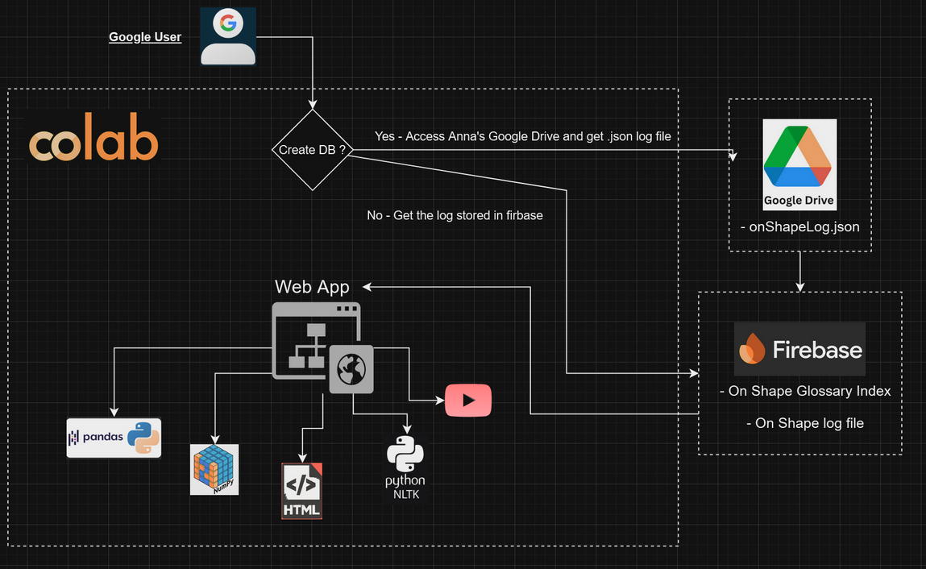
SYSTEM ARCHITECTURE

Slide 5

SCREENS

Slide 6
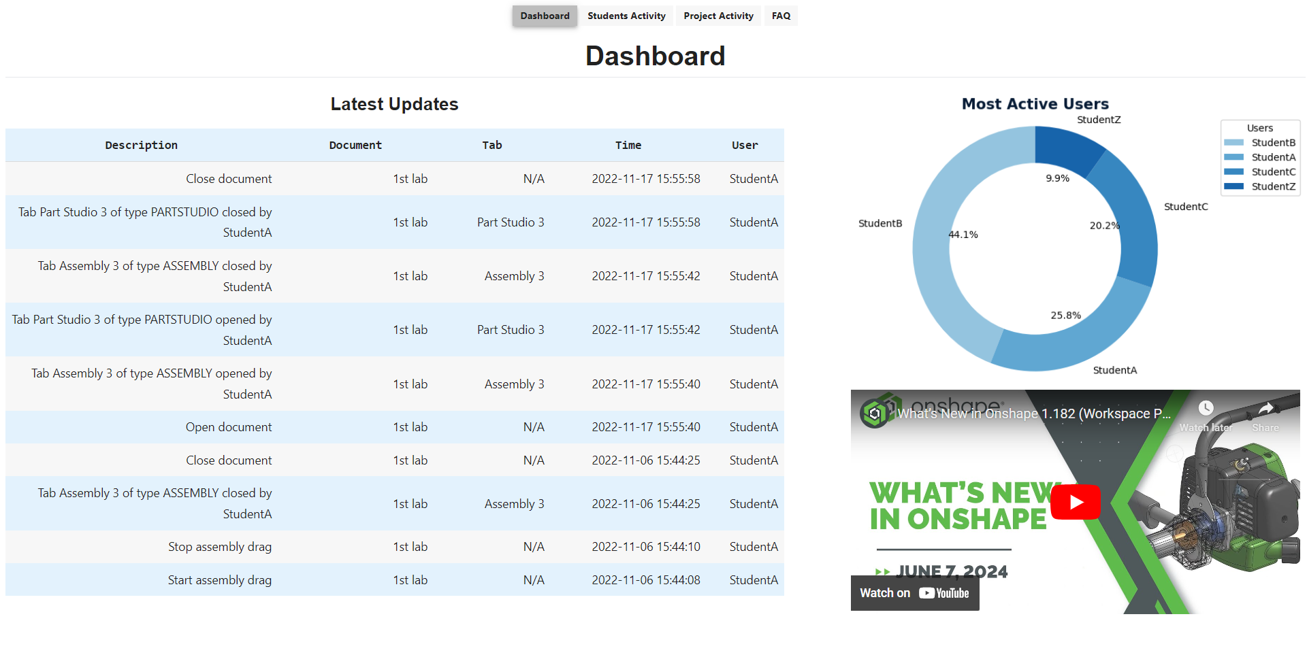
HOME DASHBOARD
The Dashboard serves as the central hub of the application, providing an overview of the most recent and relevant activities.

Slide 7
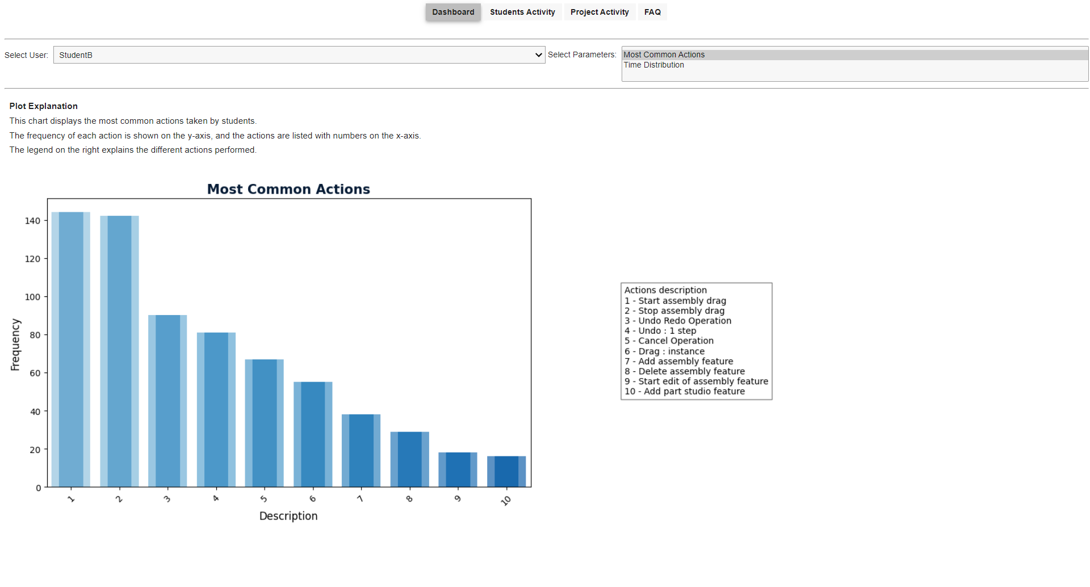
STUDENTS ACTIVITY
The Students Activity Dashboard focuses on analyzing the actions of individual students or groups of students.

Slide 8
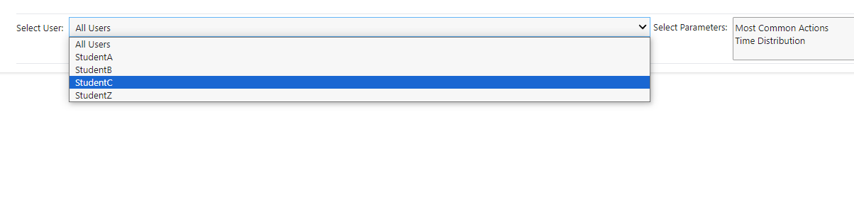
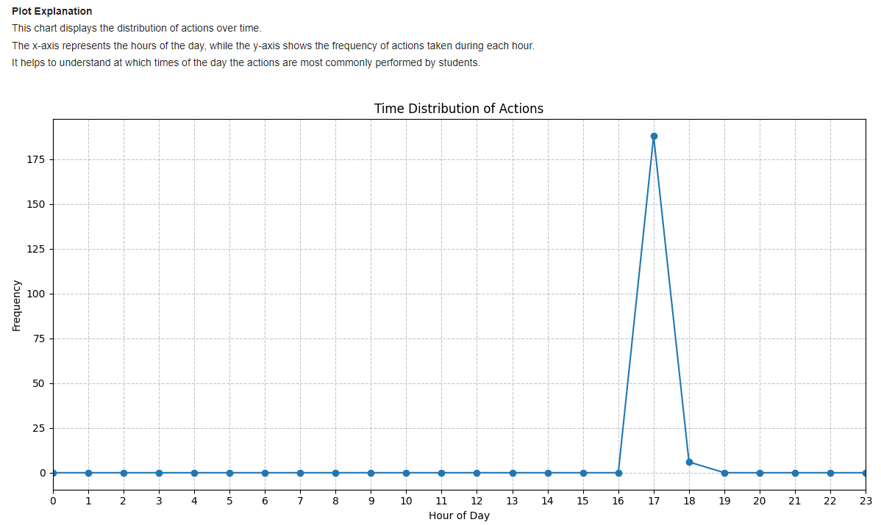
STUDENTS ACTIVITY

Slide 9
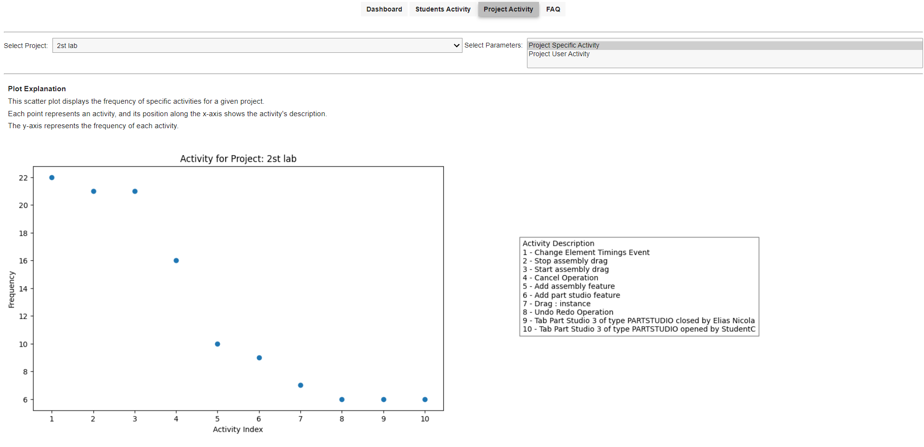
PROJECTS ACTIVITY
The Project Activity Dashboard provides insights into various projects managed within the system

Slide 10
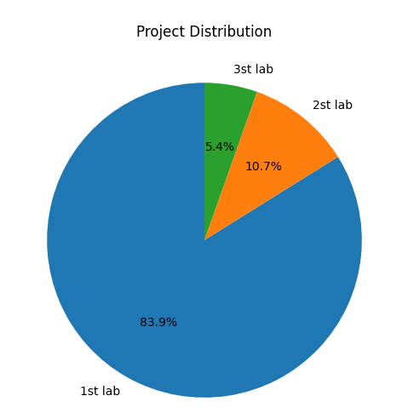
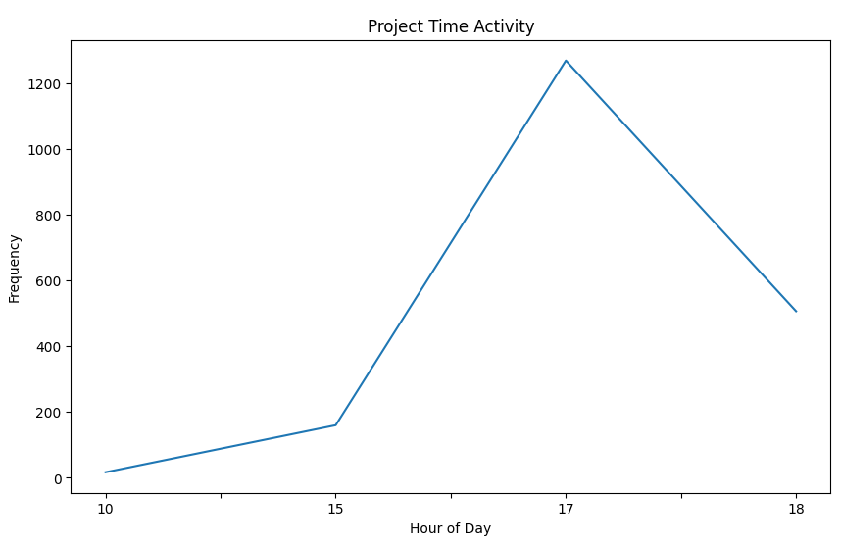
PROJECTS ACTIVITY

Slide 11
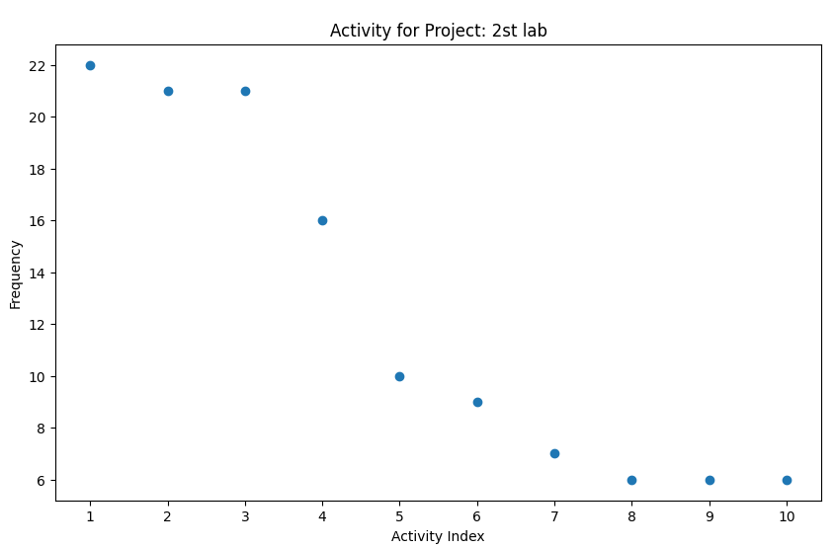
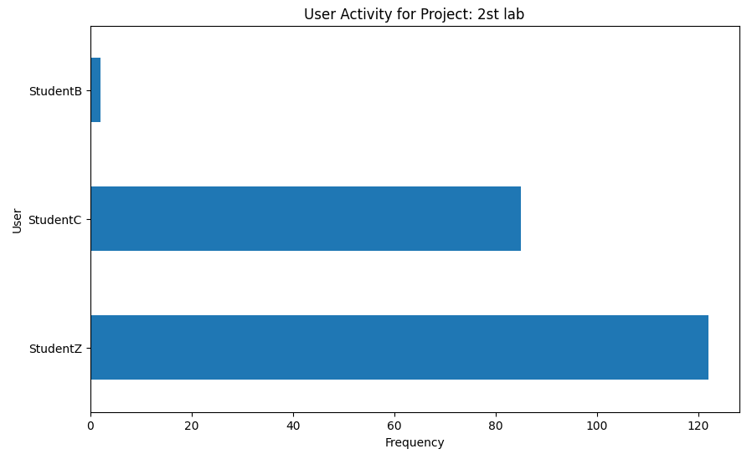
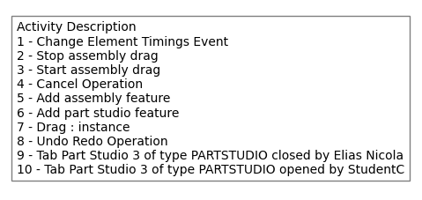
PROJECTS ACTIVITY

Slide 12
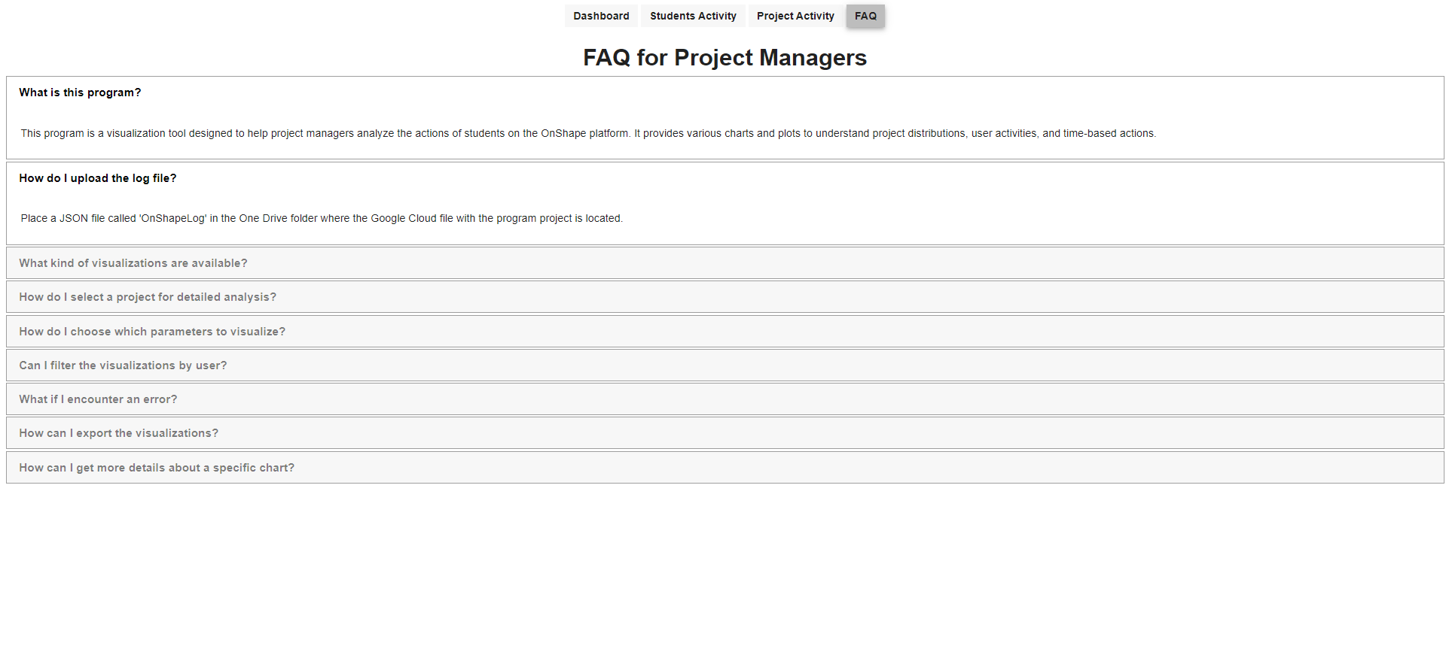
FAQ DASHBOARD
The FAQ Page is designed to assist users with common questions and troubleshooting.

Slide 13
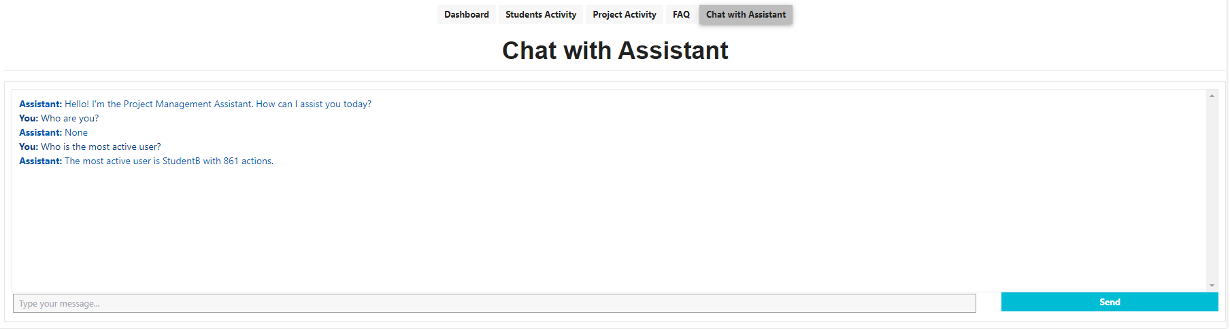
CHATBOT
Interactive chat

Slide 14
CHATBOT
Interactive chat interface designed for OnShape project managers, enabling real-time data management through a user-friendly, responsive design that enhances project oversight and decision-making.

Slide 15
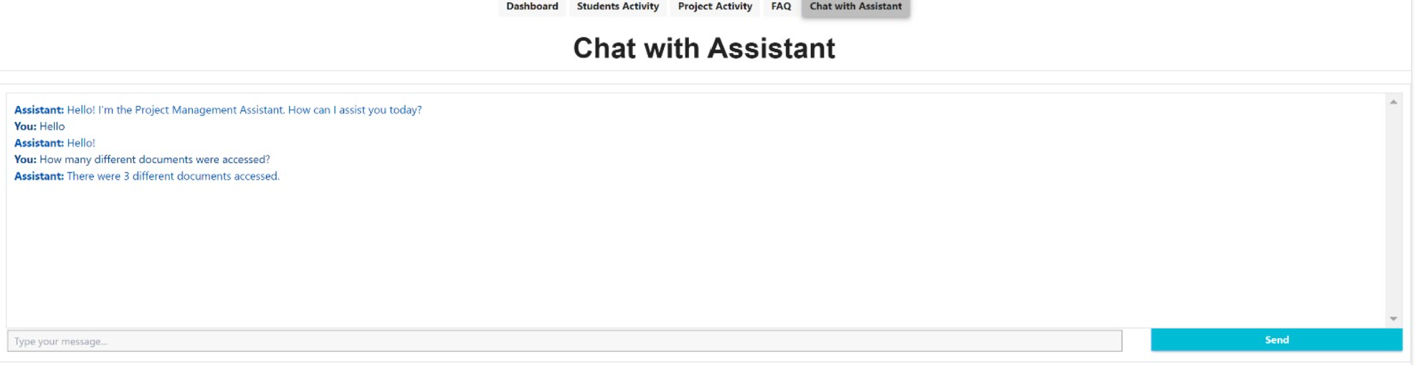
CHAT BOT

Slide 16

DATABASE
In our project, we utilize Firebase as the primary database to store and manage data efficiently. Firebase, a cloud-hosted NoSQL database, offers real-time synchronization and ease of use, making it an ideal choice for our application

Slide 17
JSON FILE INTEGRATION
Data is initially stored in a JSON file, which is then uploaded to Firebase. This JSON file contains the structured data that will be used in the application.

Slide 18
INTEGRATION STEPS
LOADING JSON DATA
UPLOADING TO FIREBASE
DATA
STRUCTURE
The JSON file, containing structured data, is loaded from Google Drive.
reading the JSON file and using Firebase’s API to insert the data into the database.
Each record in the JSON file is converted into a document in Firebase, allowing for efficient data retrieval and manipulation.
Notes:
אז שלבי האינטגרציה שלנו כללו:
קובץ JSON שניתן לנו על ידכם והועלו לGOOGLE DRIVE
העלת קובץ הJSON לתוך הDB שבFIREBASE
כל שורה בקובץ הJSON הועלתה לDB שנוכל לעשות שימוש במידע הזה בקוד

Slide 19
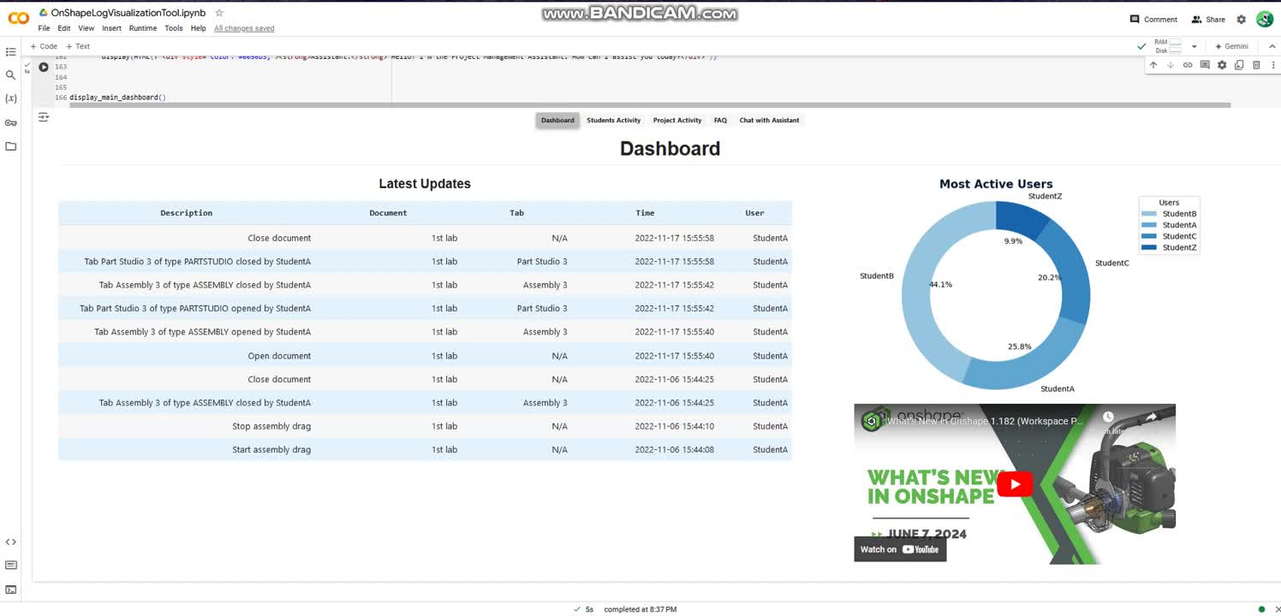
SHORT VIDEO

Slide 20
CHALLENGES
DATA SYNCHRONIZATION
LEARNING CURVE AND INITIAL SETUP
INTEGRATION AND DEBUGGING
When multiple team members are working simultaneously on the same dataset, it can lead to synchronization issues.
Getting acquainted with the features, functionalities, and best practices of new tools like Google Colab and Firebase can be time-consuming and confusing
We have encountred some diffculties when trying to debug our code in Google Collab, Especialy, when intergiating FireBase
Notes:
האתגרים שאיתם התמודדנו במהלך הפרויקט:
1. מבחנית עבודה בגוגל קולאב לי באופן אישי זה בין הפעמים היחידות שיצא לי לעבוד איתו ובגלל שזה קובץ שהוא משותף כל אחד יכול לעשות בו שינויים מתי שבא לו, כלומר זה לא כמו גיט שהוא קצת יותר מסודר אלא משהו שהוא נורא "פתוח".
2.אז שוב העבודה בגוגלקולאב והWIDGET וכל האינטגרציה של הHTML שם זה משהו שנתקלנו בו פעם ראשונה ולקח לנו קצת זמן להבין מי נגד מי ואיך דברים בדיוק עובדים
3. אז גם מבחינת DEBUGGING ומה שקורה עם הDB. אחת הבעיות שהיו לנו היא איזשהי בעיה בתוך הDB שהקריסה לנו את הקוד והיה לנו מאוד קשה לדבג אותה בממשק של הGOOGLE COLAB ולהבין מה הגורם לה אז זה באמת אחד הקשיים שנתקלנו בהם במהלך הפרויקט

Slide 21
THANK YOU

